Slide 1



UTILIZAREA MERKLE TREES ÎN BITCOIN
NIDELEA GABRIELA-ANDREEA 332

Slide 2
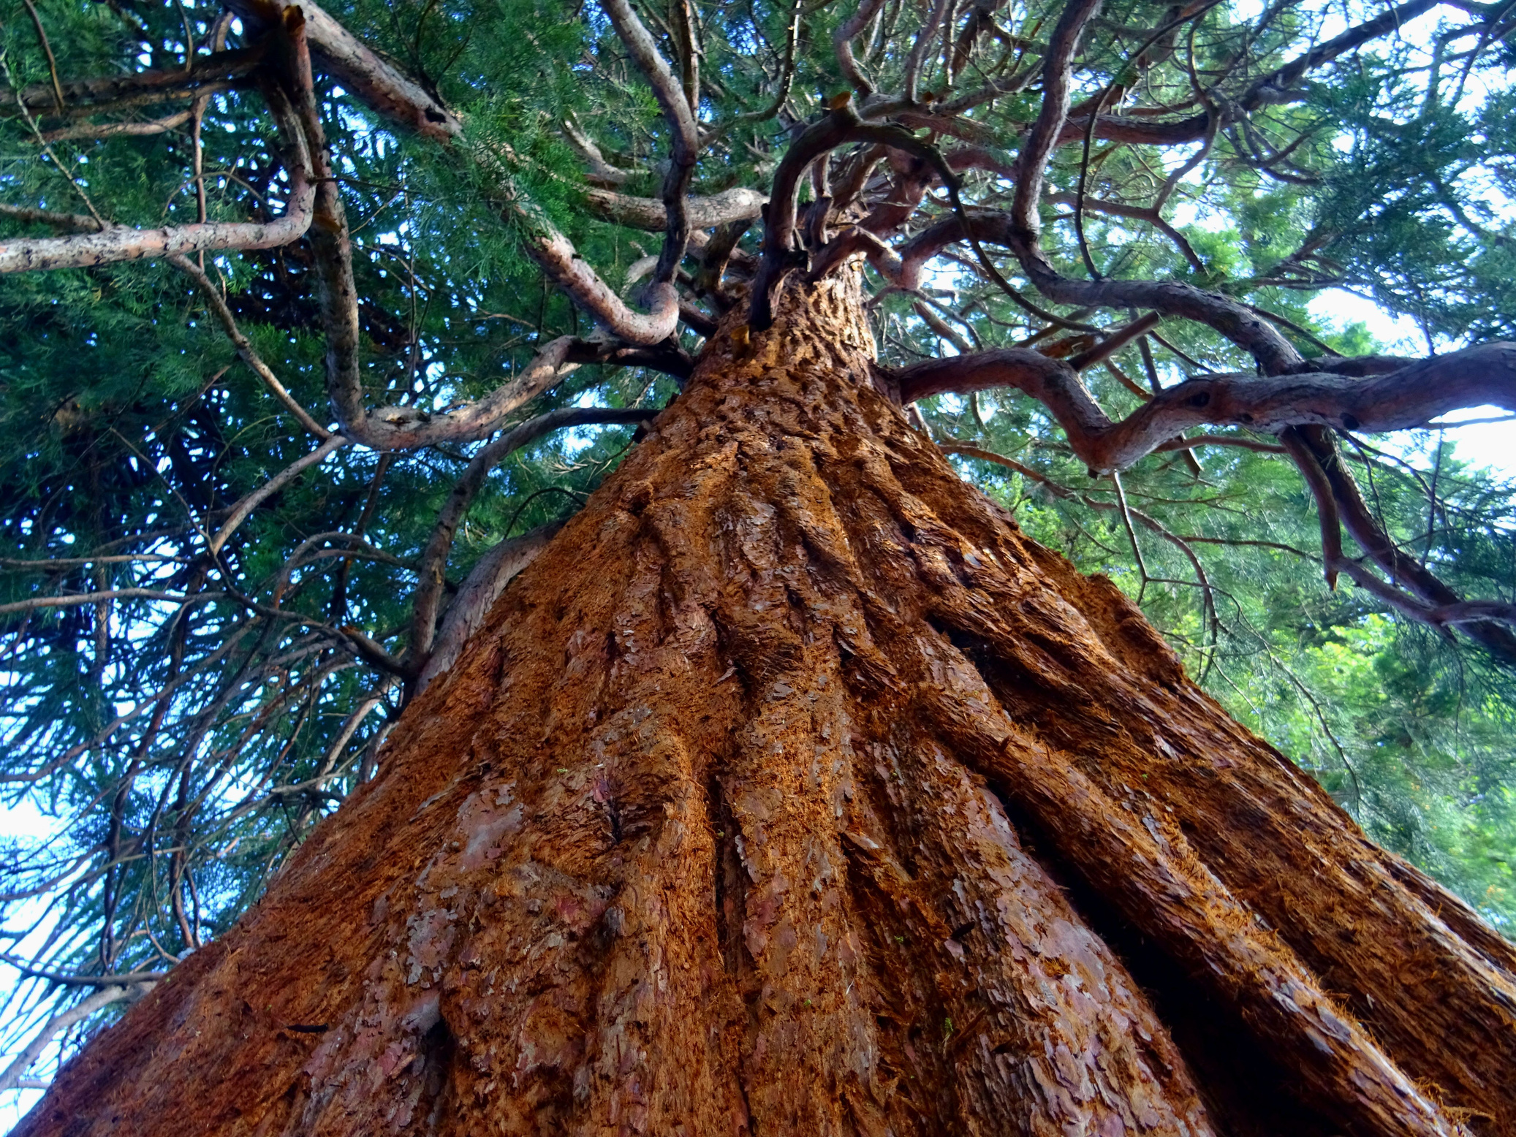

MOTIVAȚIA
Blockchain-ul din cadrul Bitcoin utilizează Merkle Trees, o structură de date care rezumă și verifică eficient integritatea seturilor mari de date.
Fiecare bloc din Blockchain conține un rezumat al tuturor tranzacțiilor din interiorul său, reprezentat printr-un Merkle Tree.
Acest arbore este construit prin hashing recursiv al perechilor de noduri până când rămâne un singur hash, numit rădăcină (sau rădăcina Merkle).
Algoritmul criptografic de hashing folosit în arborii Merkle din cadrul Bitcoin este SHA-256, aplicat de două ori.
Arborii Merkle oferă un proces eficient în verificarea dacă o tranzacție este inclusă sau nu într-un bloc.
Notes:
Când ne gândim la BLOCKCHAIN, ne putem imagina o serie de blocuri interconectate, fiecare bloc conținând un numar de tranzacții.
Ne asgiuram ca sunt autentice și integre folosind structurile de date numite Merkle Trees.
Un Merkle Tree reprezinta un rezumat al tuturor tranzacțiilor dintr-un bloc. Ne putem imagina o piramidă, unde fiecare nod sau punct de intersecție este un rezumat a două noduri din stratul de dedesubt. Acest proces continuă, până când ajungem la un singur nod la vârful piramidei – adica rădăcina Merkle.
Toate aceste rezumări se fac prin folosirea unui proces numit hashing. În cazul Bitcoin, se folosește un algoritm de hashing cunoscut sub numele de SHA-256, care este aplicat de două ori pentru a asigura un nivel suplimentar de securitate.

Slide 3
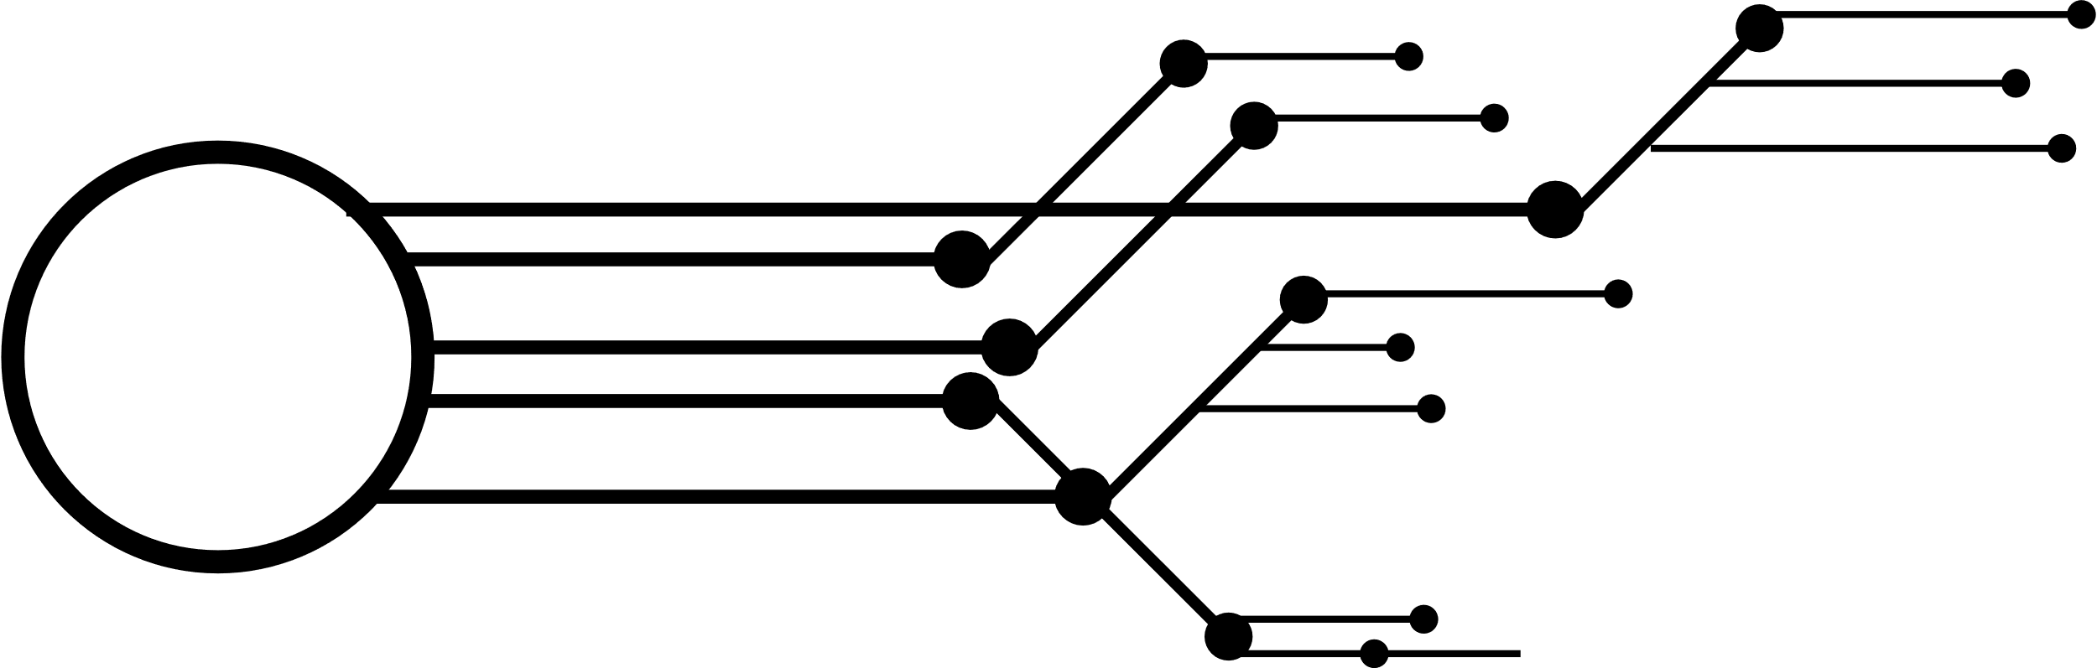


Prin realizarea unui hash și a rezumatelor a N elemente de date în arborele Merkle, se poate verifica inclusivitatea oricărei colecții de date cu cel mult 2 * log2 (N) operații.
CUM FUNCȚIONEAZĂ MERKLE TREES?
Arborele Merkle este construit de jos în sus prin realizarea hash-ului pentru fiecare colecție de date și stocarea hash-ului rezultat într-un nod frunză.
Perechile consecutive de noduri frunză sunt apoi rezumate într-un nod părinte prin concatenarea hash-urilor lor și realizarea hash-ului pentru concatenarea rezultată.
Acest proces continuă până când există doar un nod în partea de sus (rădăcina Merkle), care rezumă toate datele din tranzacții.
Notes:
Cum se functioneaza acest Merkle Tree?
Daca avem o mulțime de date, care pot reprezenta tranzacții si dorim să verificăm dacă un anumit element face parte din această colecție, am putea să parcurgem toată colecția, dar asta ar putea dura mult timp. Aici intervine eficiența arborelui Merkle.
Arborele Merkle reușește să rezume aceste date și să verifice apartenența unui element cu mult mai puține operații - mai precis, cu cel mult 2 * log2(N), unde N este numărul de elemente din colecție.
În loc să parcurgem fiecare tranzacție în parte, putem pur și simplu să urmărim calea de la tranzacție până la rădăcina Merkle

Slide 4
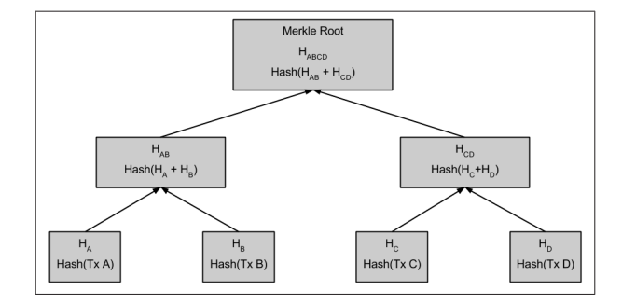
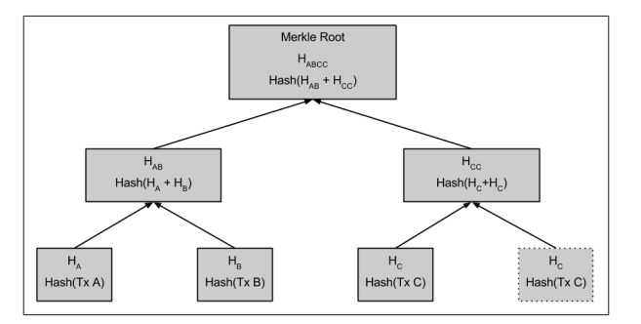
HA = SHA256(SHA256(Tranzactia A))
HAB = SHA256(SHA256(HA + HB))
...
MERKLE TREE
cu număr par de noduri => arbore balansat
MERKLE TREE
cu număr impar de noduri => este necesară duplicarea nodului C
Notes:
Începem de la baza arborelui.
Fiecare element de date este transformat într-un hash, un fel de amprentă digitală unică, care este stocată într-un nod frunză.
Apoi, luăm perechi de noduri frunză, concatenăm hash-urile lor și realizăm hash-ul pentru această nouă combinație. Acest rezultat devine un nod părinte în arborele Merkle. Se continua pana ajungem la radacina Merkle.
Avem aici doua exemple de Merkle Trees, unul cu nr par de noduri, care nu necesita duplicarea ultimului nod, si unul cu nr impare, care n ecesita acest lucru.

Slide 5



MERKLE TREES $ BITCOIN
Arborii Merkle sunt utilizați în Bitcoin pentru a rezuma tranzacțiile dintr-un bloc, asigurând stocarea și verificarea eficientă.
Rădăcina Merkle condensează întotdeauna tranzacțiile în 32 de octeți, indiferent de numărul de tranzacții dintr-un bloc.
Pentru a dovedi faptul că o tranzacție este inclusă într-un bloc, un nod are nevoie de doar log2(N) hash-uri de 32 de octeți (cale Merkle).
Acest lucru permite o dovedire eficientă chiar și atunci când se discută despre blocuri cu mii de tranzacții. Dimensiunea căii Merkle crește lent în comparație cu dimensiunea blocului, fapt ce menține datele necesare pentru verificarea tranzacției minime.
Notes:
În Bitcoin, arborii Merkle sunt folosiți pentru a condensa și a verifica eficient tranzacțiile dintr-un bloc. Rădăcina Merkle, un rezumat de 32 de octeți, reprezintă toate tranzacțiile din bloc, indiferent de numărul lor.
Precum am amintit anterior, pentru a verifica dacă o tranzacție se află în bloc, un nod are nevoie de o 'cale Merkle', un set de hash-uri ce conduce către rădăcina Merkle. Această structură permite verificări eficiente, chiar și pentru blocuri cu mii de tranzacții, menținând necesitatea de date la un minim.

Slide 6

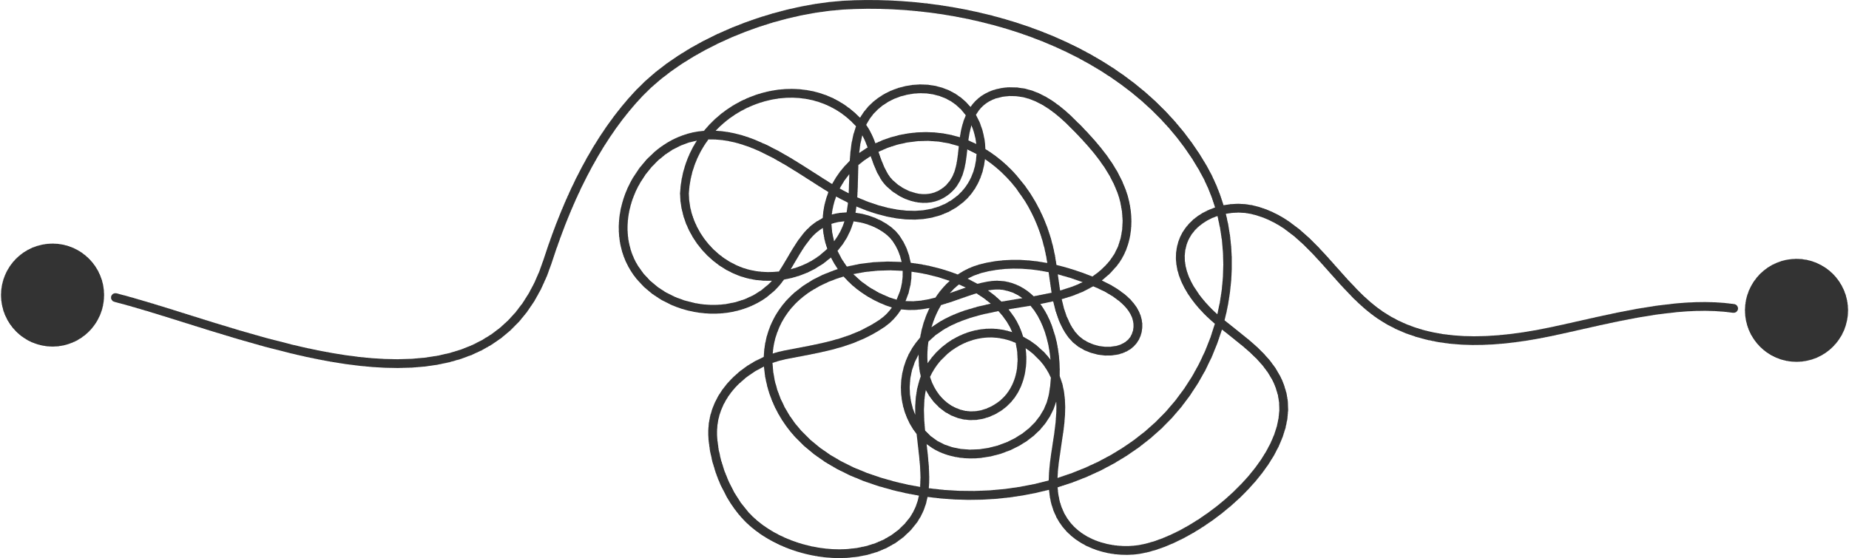
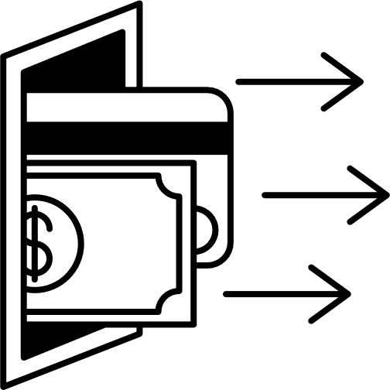

SIMPLIFIED PAYMENT VERIFICATION (SPV)
Merkle Trees joacă un rol esențial în nodurile de Verificare Simplificată a Plăților (SPV), care nu stochează toate tranzacțiile și nu descarcă blocuri întregi, ci doar anteturile blocurilor.
Când urmăresc plățile primite, aceste noduri folosesc un Bloom Filter pentru a primi doar tranzacții care conțin anumite adrese.
Dacă o tranzacție se potrivește cu filtrul, perechile trimit un mesaj de bloc Merkle, care include antetul blocului și calea Merkle. Nodul SPV utilizează aceste informații pentru a verifica includerea tranzacției în bloc și leagă blocul de blockchain.
Acest proces confirmă înregistrarea tranzacției în blockchain, nodurile SPV primind semnificativ mai puține date (mai puțin de un kilobit) comparativ cu un bloc întreg (aproximativ 1 megabit).
Notes:
Arborii Merkle au un rol vital în eficientizarea nodurilor de Verificare Simplificată a Plăților, sau SPV, în blockchain. Nodurile SPV nu stochează toate tranzacțiile sau descarcă blocurile întregi, ci se concentrează doar pe 'anteturile' blocurilor.
Atunci când urmăresc plățile, nodurile SPV folosesc filtre Bloom care le permit să primească doar tranzacțiile legate de anumite adrese. Dacă o tranzacție se potrivește cu filtrul, este trimis un mesaj de bloc Merkle, care include antetul blocului și calea Merkle.
Acesta din urmă, calea Merkle, permite nodului SPV să verifice dacă tranzacția este inclusă în bloc și să lege blocul de restul blockchain-ului. Acest proces eficientizează confirmarea înregistrării tranzacției în blockchain.
Nodurile SPV gestioneaza semnificativ mai puține date - sub un kilobit - comparativ cu un bloc întreg de aproximativ 1 megabit.

Slide 7

BLOOM FILTERS
Bloom Filter este un filtru de căutare probabilistic care permite exprimarea eficientă a modelelor de căutare, protejând în același timp confidențialitatea.
Este folosit de nodurile SPV pentru a solicita tranzacții care se potrivesc cu anumite modele de la colegii lor, fără a dezvălui adresele exacte căutate. Prin modificarea preciziei căutării, utilizatorii pot echilibra confidențialitatea și acuratețea.
Un nod SPV inițializează un Bloom Filter gol, adaugă modele de căutare corespunzătoare adreselor wallet-ului său și pot trimite filtrul unui coleg. Colegul identifică și transmite tranzacțiile pe baza filtrului. Bloom Filters constau într-un șir de cifre binare și un set de funcții hash care produc rezultate corespunzătoare șirului.
Prin ajustarea lungimii șirului și a numărului de funcții hash, acestea pot fi ajustate pentru diferite niveluri de acuratețe și confidențialitate.
Notes:
Filtrele Bloom sunt un instrument probabilistic de căutare care permite nodurilor SPV să ceară tranzacții specifice fără a dezvălui adresele exacte.
Acestea protejează confidențialitatea și permit un echilibru între precizie și confidențialitate.
Un nod SPV populează un filtru Bloom cu modele de adrese din portofelul său și îl trimite unui coleg. Colegul folosește filtrul pentru a identifica și a transmite tranzacții relevante.
Filtrele Bloom pot fi ajustate pentru diferite grade de precizie și confidențialitate, prin modificarea lungimii șirului binar și a numărului de funcții hash utilizate

Slide 8


BLOOM FILTERS
Adăugarea de modele în Bloom Filter implică aplicarea funcțiilor hash pe model și setarea biților corespunzători în șir la 1. Pe măsură ce se adaugă mai multe modele, filtrul devine saturat, ceea ce duce la o scădere a acurateței.
Pentru a testa dacă un model se află în filtrul Bloom, modelul este supus funcțiilor hash, iar modelul de biți rezultat este verificat în raport cu șirul de biți.
O potrivire pozitivă indică faptul că modelul se află probabil în filtru, în timp ce o potrivire negativă confirmă că modelul nu se află în filtru.
Notes:
Filtrele Bloom stochează modele prin aplicarea funcțiilor hash pe ele și setarea corespunzătoare a biților în șir la 1.
Prin adaugarea unui numar mai mare de modele se reduce acuratețea.
Verificarea unui model implică aplicarea funcțiilor hash pe acesta și compararea cu șirul de biți.
O potrivire pozitivă sugerează prezența modelului, în timp ce una negativă confirmă absența acestuia

Slide 9
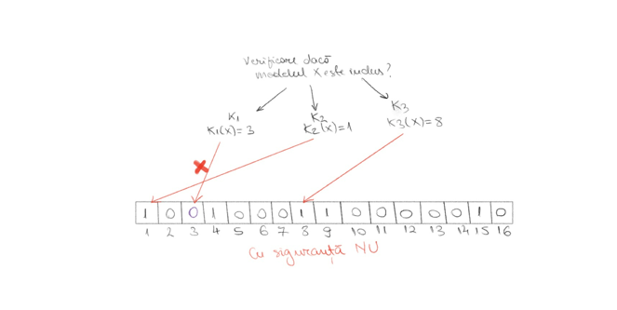
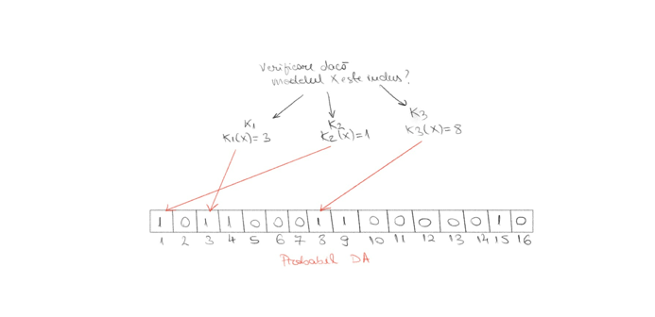

CUM SE VERIFICĂ DACĂ
MODELUL DAT ESTE SAU NU
ÎNREGISTRAT ÎN FILTRUL
BLOOM

Slide 10


AVANTAJE $ DEZAVANTAJE
Verificarea integrității și validității datelor într-un sistem descentralizat este facută în mod eficient, fapt esențial pentru tranzacțiile Bitcoin.
Se reduc cerințele de memorie și se economisește spațiul pe disc.
Se pot detecta modificările neautorizate deoarece structura facilitează identificarea acestor tentative de falsificare a tranzacțiilor prin compararea rădăcinilor Merkle.
Arborii Merkle au o complexitate de timp mai mică pentru căutarea tranzacțiilor (O(logn)) în comparație cu alte structuri de date (precum Linked List O(n)), ceea ce îmbunătățește eficiența și viteza de căutare a tranzacțiilor.
Notes:
Verificarea datelor în Bitcoin se face eficient, economisind spațiul pe disc și reducând cerințele de memorie.
Arborii Merkle facilitează detectarea modificărilor neautorizate și oferă o cale rapidă a tranzacțiilor, îmbunătățind eficiența sistemului.
Cer o complexitate mai mica, reduc cerintele de spatiu.

Slide 11
AVANTAJE $ DEZAVANTAJE
Pe de altă parte, atunci când intră în discuție un arbore care are un număr impar de noduri și necesită duplicarea ultimului nod, ar putea exista vulnerabilități. Acesta ar putea fi confundat cu un nod invalid, rădăcina putând fi stocată în cache pentru a evita să încerce să-l mineze din nou. Această combinație face ca arborele să fie susceptibil la atacuri de tip second preimage attacks.
Pe scurt, acesta reprezintă un atac criptografic care vizează proprietatea de rezistență la coliziuni a unei funcții de hash în care atacatorul încearcă să găsească o intrare diferită care produce aceeași valoare hash ca o intrare dată, astfel încât cele doua să fie diferite.
Potențialul succes al atacului duce la compromiterea securității sistemului, însă se poate preveni prin folosirea unor funcții puternice de hash și monitorizarea activităților suspecte sau utilizarea unor protocoale și mecanisme de securitate adiționale.
Notes:
Arborii cu noduri impare pot fi vulnerabili la atacuri de tip 'second preimage’ (se refera la rezistenta la coliziuni, cand atacatorul încearcă să găsească o intrare diferită care produce aceeași valoare hash ca o intrare dată, astfel încât cele doua să fie diferite), când ultimul nod este duplicat.
Aceste atacuri criptografice încearcă să găsească intrări diferite cu aceeași valoare hash.
Succesul lor poate compromite securitatea sistemului.
Prevenirea lor necesită funcții de hash puternice și monitorizarea activităților suspecte.

Slide 12


CONCLUZII
Bitcoin folosește Merkle Trees pentru a rezuma și verifica eficient integritatea tranzacțiilor dintr-un bloc.
Merkle Trees facilitează scalabilitatea rețelei Bitcoin, deoarece nodurile SPV pot verifica tranzacțiile fără a fi nevoie să descarce întreaga istorie blockchain, menținând astfel viteza și performanța rețelei chiar și pe măsură ce numărul de tranzacții crește.
Bloom Filter este un filtru de căutare probabilistic care permite exprimarea eficientă a modelelor de căutare, protejând în același timp confidențialitatea și fiind folosit de nodurile SPV alături de Merkle Trees.
Notes:
Bitcoin utilizează arborii Merkle pentru a verifica eficient tranzacțiile dintr-un bloc.
Aceștia contribuie la scalabilitatea Bitcoin, deoarece nodurile SPV pot verifica tranzacții fără a descărca întregul blockchain.
Bloom Filter este un concept important, reprezentand un filtru de căutare probabilistic, care este folosit de nodurile SPV pentru a proteja confidențialitatea în timpul căutărilor.

Slide 13
REFERINȚE
Mastering Bitcoin - Unlocking Digital Crypto-currencies, Andreeas M. Antonopoulos
Merkle Trees and Bitcoin - YourDevOpsGuy
Blockchain Merkle Trees - GeeksforGeeks

